Slide 1
인공지능 프로그래밍 교육

Slide 2
학습목표
제어문
파이썬에서 블록의 개념을 이해합니다.
파이썬에서 조건문, 반복문, 순회문 등의 동작을 이해하고 직접 구현합니다.
컴프리헨션 등 제어문을 다양하게 이용하여 프로그래밍을 수행합니다.

Slide 3
파이썬에서는 어떠한 조건에 따라 특정 코드를 실행시킬지, 또는 특정 코드를 반복해서 실행할지 결정하여
프로그래밍할 수 있도록 조건문, 반복문, 순회문과 같은 제어문을 제공합니다.
이들 제어문은 블록(Block)의 형태로 구현할 수 있는데요.
제어문을 다양하게 활용하여 원하는 결과를 얻을 수 있는 프로그래밍을 수행해보겠습니다.
제어문
if 조건: 실행할 문장
while 조건: 실행할 코드
for 원소 in 순회할 자료: 실행할 코드

Slide 4
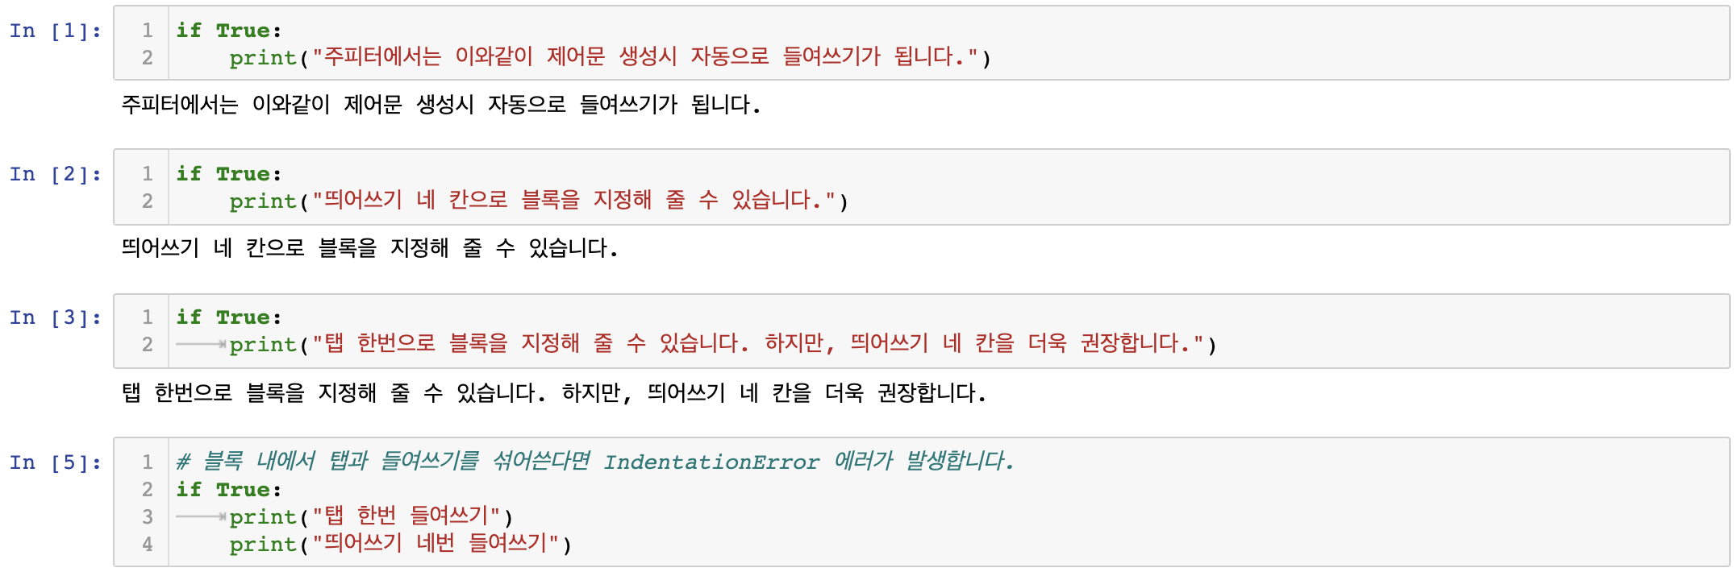
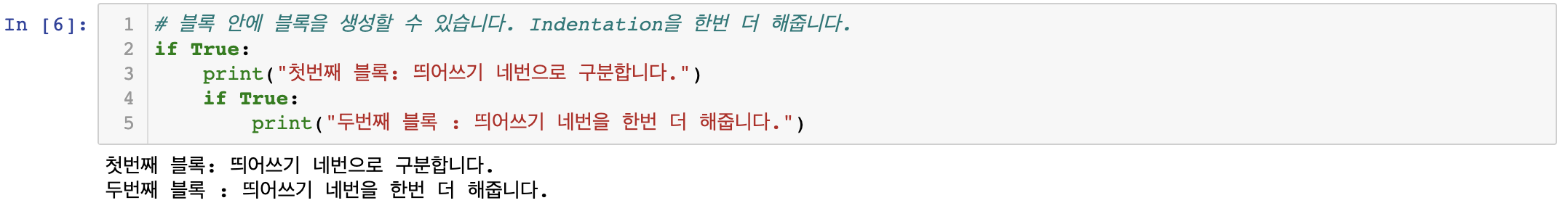
파이썬의
블록
파이썬의 블록(Block)은 복합문의 실행 단위가 되는 연속된 코드의 묶음입니다.
여기서 복합문(Compound Statement)이란 여러 줄의 코드로 제어 흐름 구조를
나타낸 코드 문장을 말합니다.
블록은 보통 띄어쓰기 네 칸 들여쓰기 또는 탭 한 칸 들여쓰기로 구분합니다.
블록 이해하기
※ IndentationError 에러 발생

Slide 5
제어문
조건문: if

Slide 6
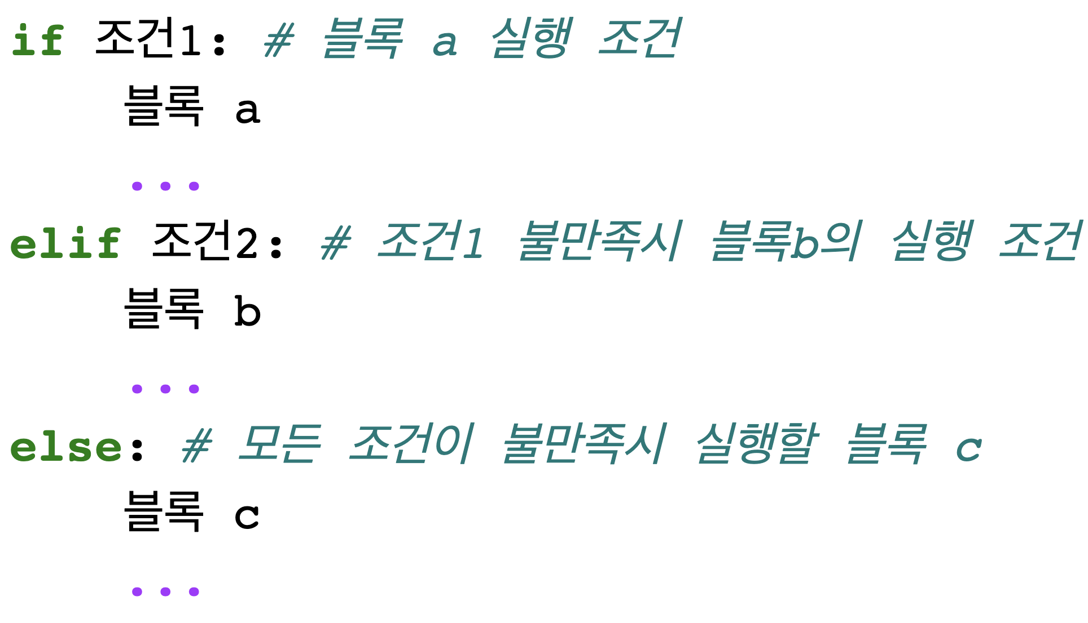
파이썬의
조건문
조건문은 조건에 따라서(True of False) 블록을 실행하는 제어문입니다.
조건문의 조건이 True 일 경우 해당 블록을 실행하며, False일 경우 해당
블록을 실행하지 않고 블록 다음 줄로 넘어갑니다.
블록 이해하기

Slide 7
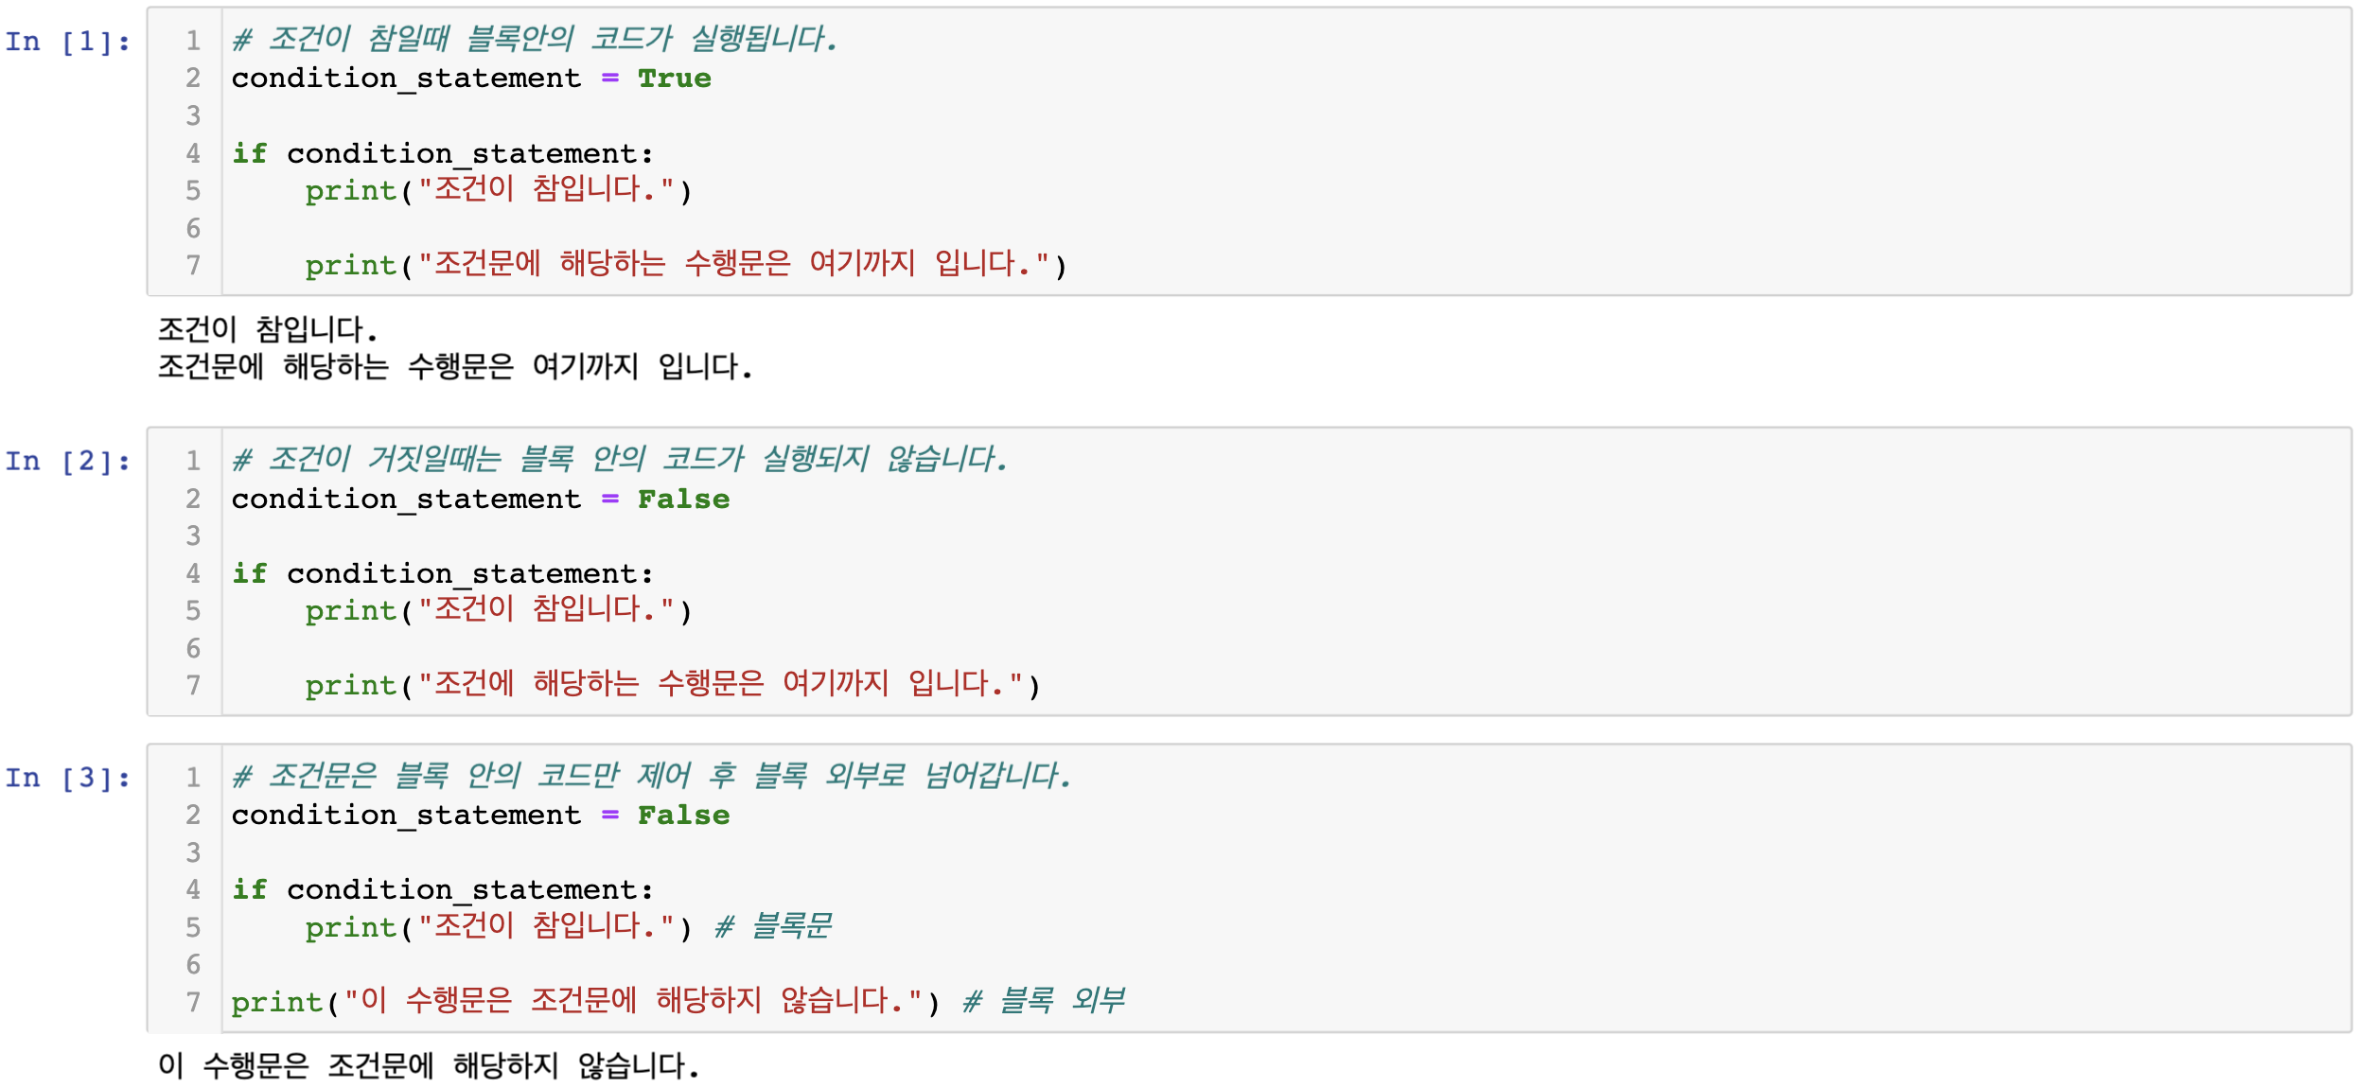
조건문 이해하기

Slide 8
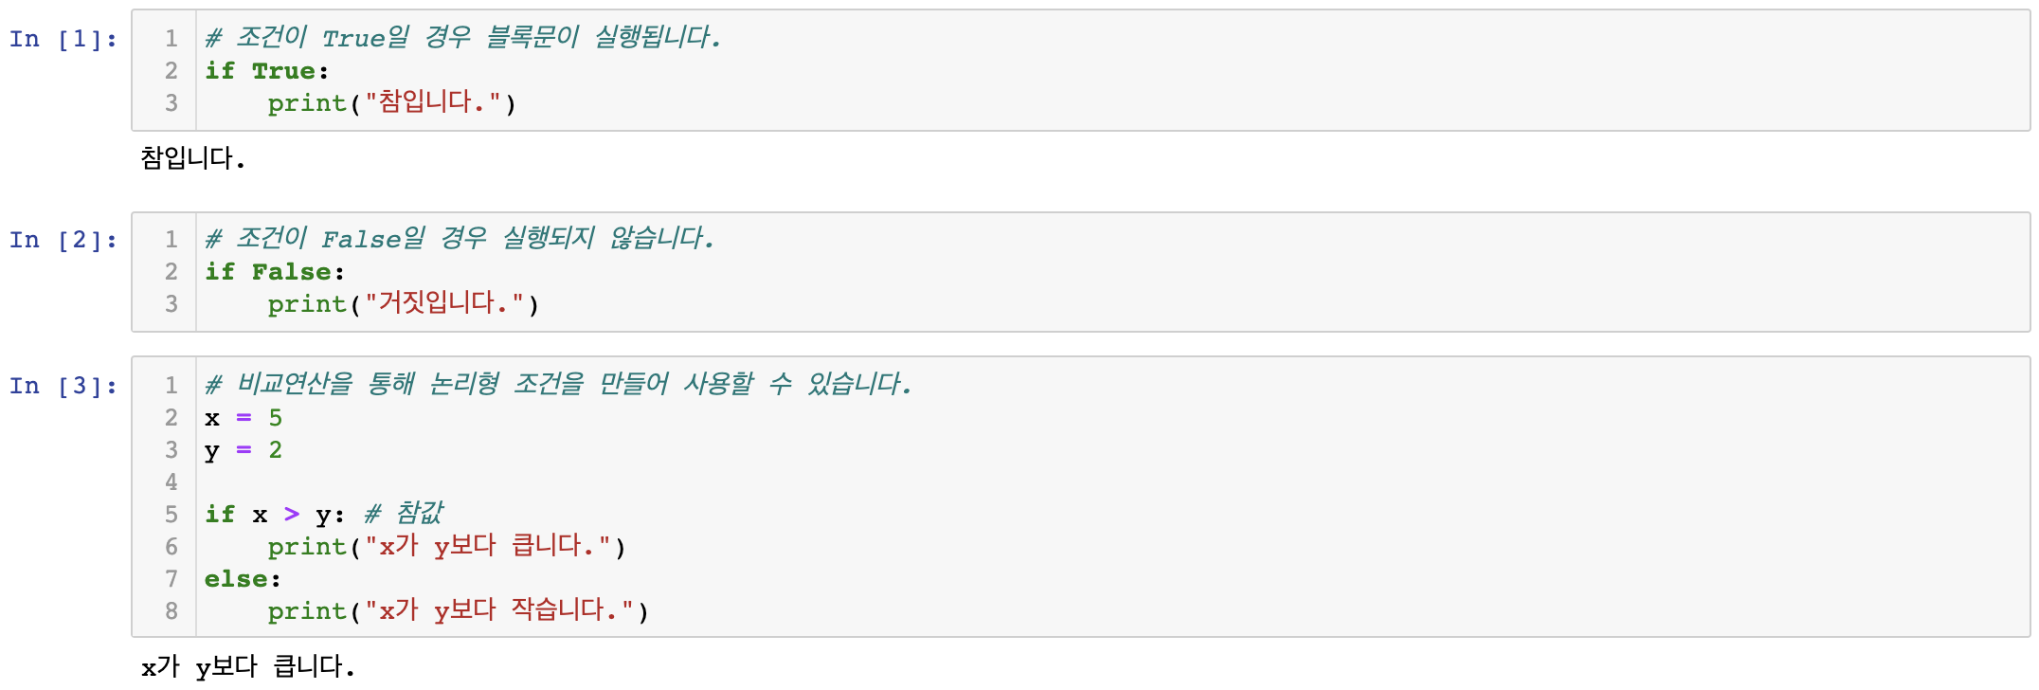
다양한 자료형
활용하기
조건문의 조건(Condition)에는 True or False의 논리형 자료 이외에도 숫자, 문자열, 리스트 등 다양한 자료형을 이용할 수 있습니다.
논리형 조건

Slide 9
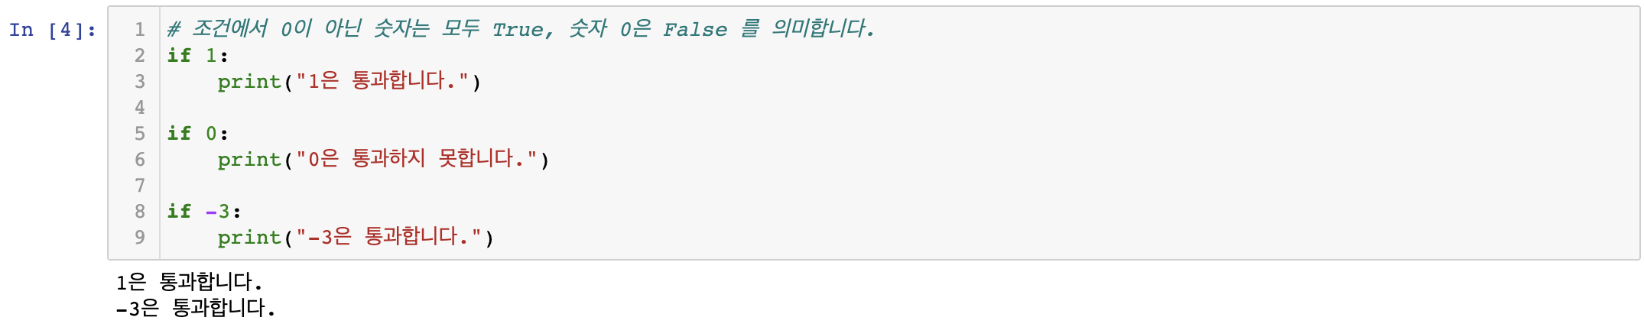
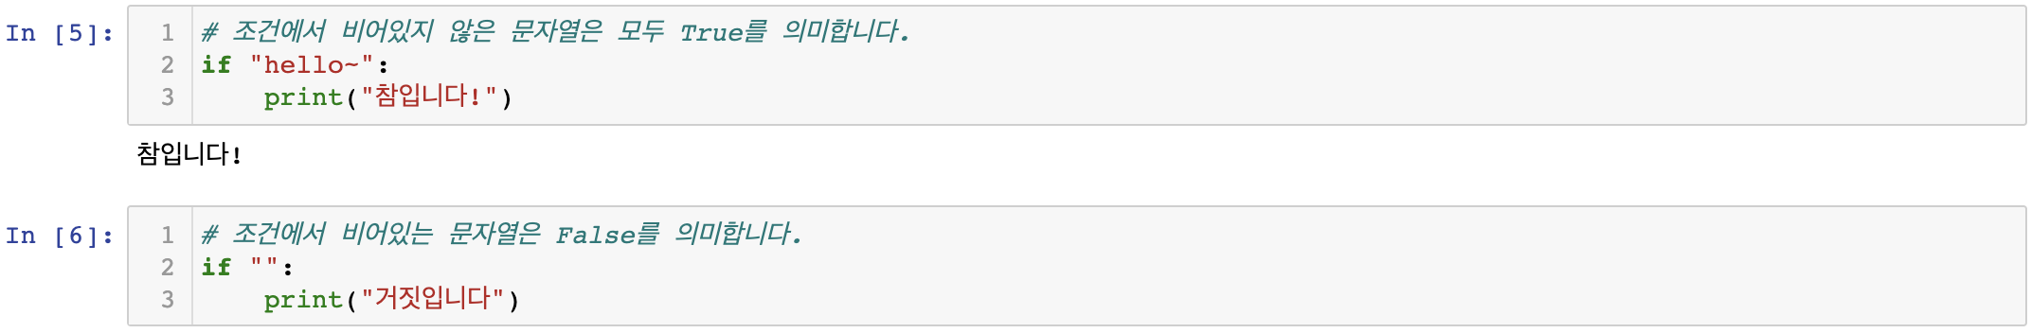
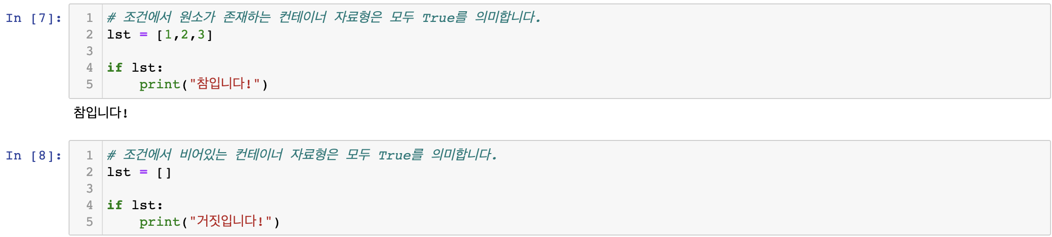
숫자형 조건
문자열 조건
컨테이너 자료 조건

Slide 10
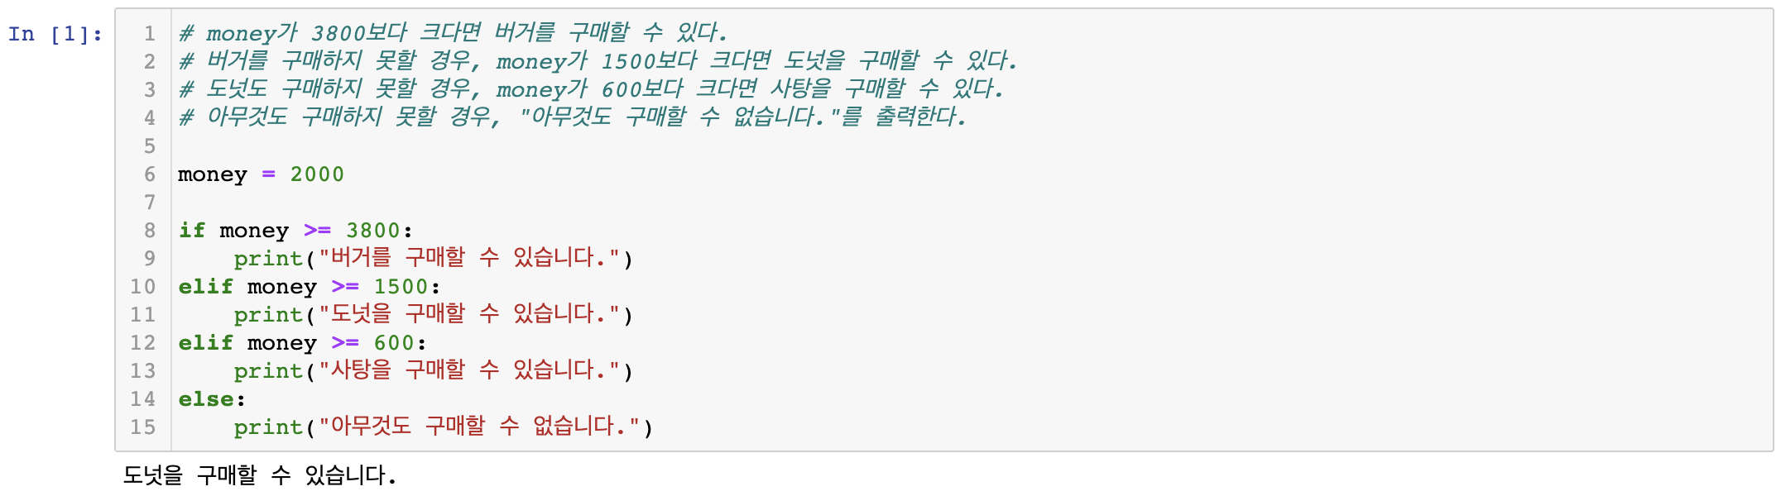
연속된 조건을 갖는
조건문
if, elif와 else 조건문을 이용하여 한번의 조건으로 끝나는 것이 아닌, 연속해서
이어지는 조건을 가진 조건문을 구현할 수 있습니다.
If 조건: 으로 시작하여 조건을 만족하지 못하면 다음 elif 조건:을 비교합니다.
아무런 조건과 부합하지 경우 else 블록을 실행합니다.

Slide 11
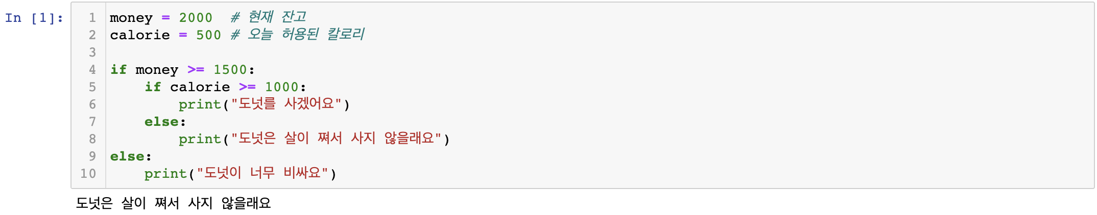
중첩
조건문
조건문 블록안에 조건문 블록을 넣어 중첩된 조건문 블록을 구현할 수도 있습니다.

Slide 12
제어문
반복문: while

Slide 13
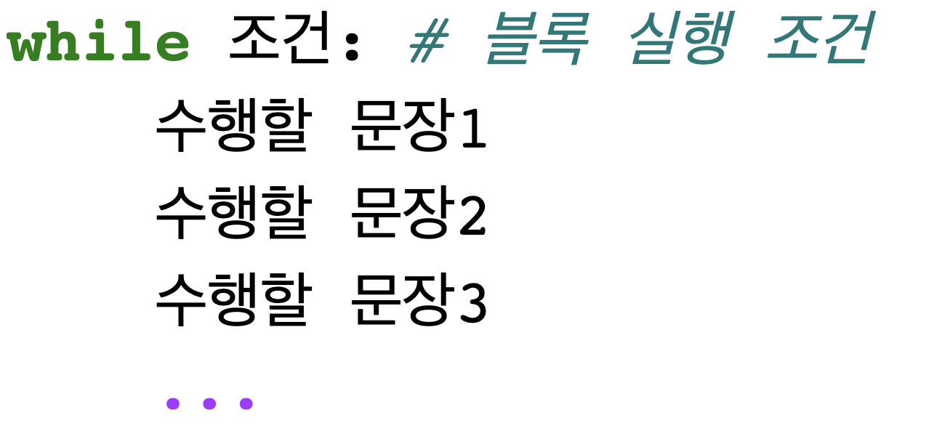
파이썬의
반복문
파이썬의 반복문(while)은 조건이 참일 경우, 블록을 반복해서 실행합니다.
즉, 블록의 실행이 끝날 때 조건을 검토하여 참 일 경우 블록의 첫 문장으로 돌아와
블록을 다시 실행하게 됩니다.

Slide 14
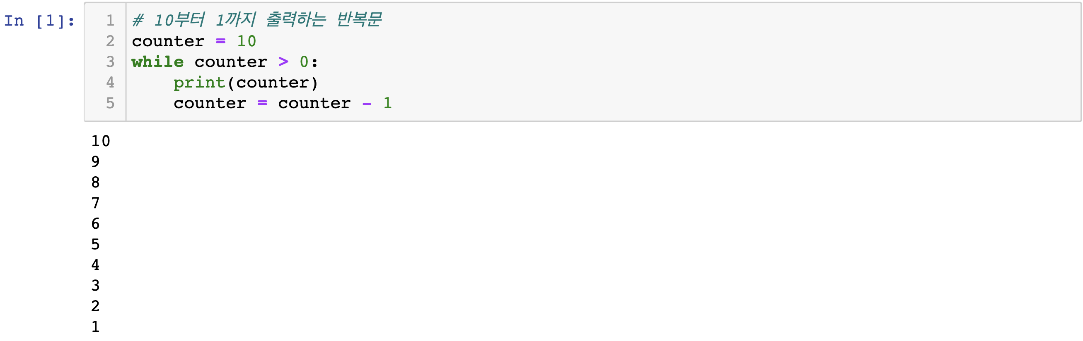
반복문 이해하기

Slide 15
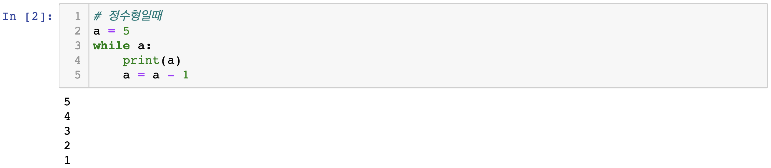
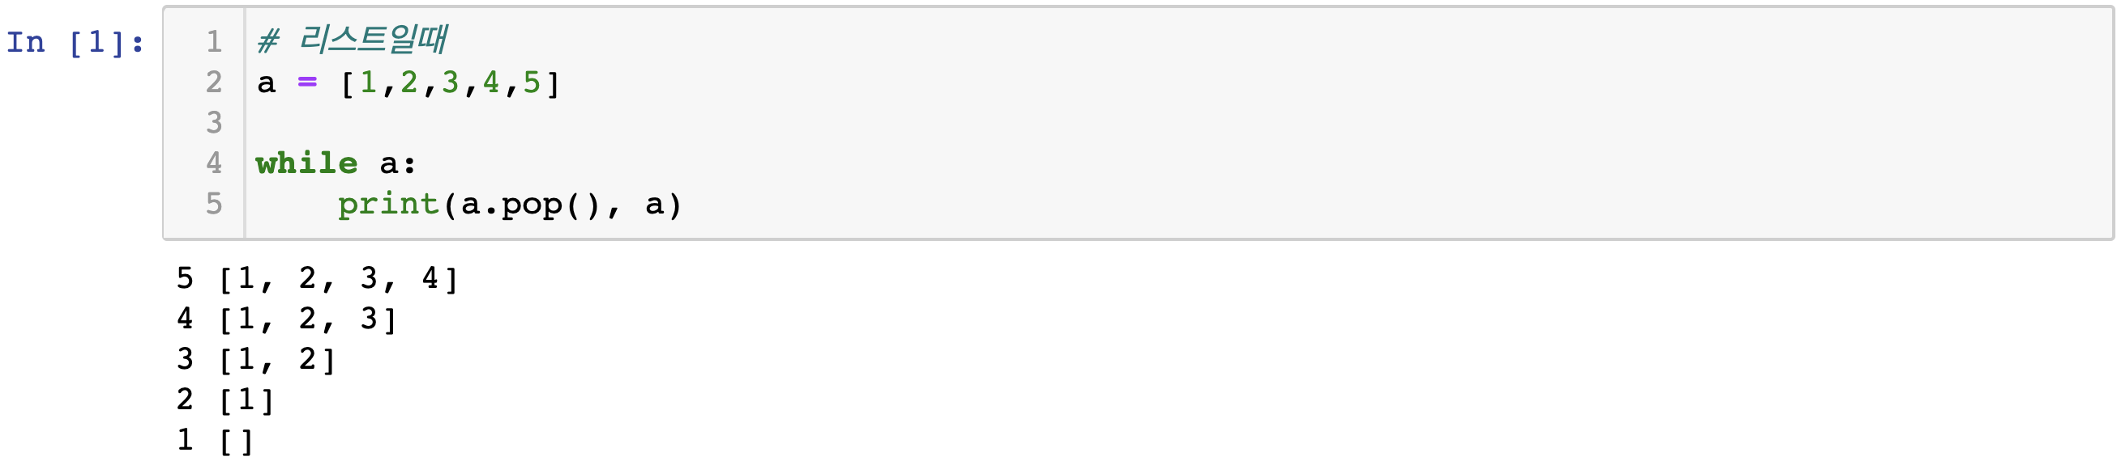
다양한 자료형
활용하기
반복문(while)의 조건에는 True or False의 논리형 자료 이외에도 조건문의 조건과 같이 숫자, 문자열, 리스트 등 다양한 자료형을 이용할 수 있습니다.
정수형 자료 조건
컨테이너 자료 조건

Slide 16
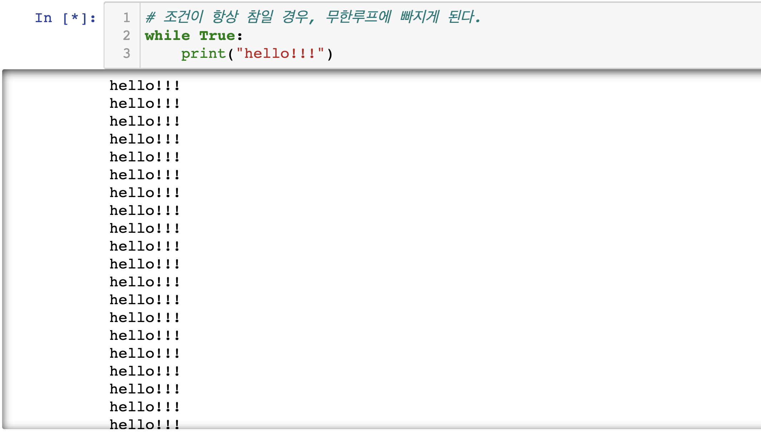
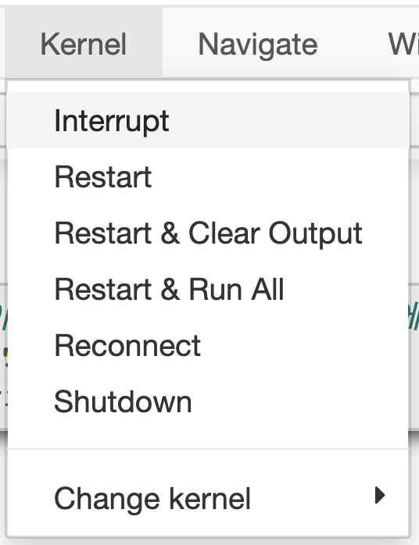

파이썬의
무한루프
반복문(while)의 조건이 항상 참일 경우, 블록이 무한히 수행되는 “무한루프”에 빠지게 됩니다. 코드가 실행되어 무한루프에 빠졌을 경우 kernel을 Interrupt 하여 실행을 종료하여야 합니다.
또는
※ KeyboardInterrupt 발생

Slide 17
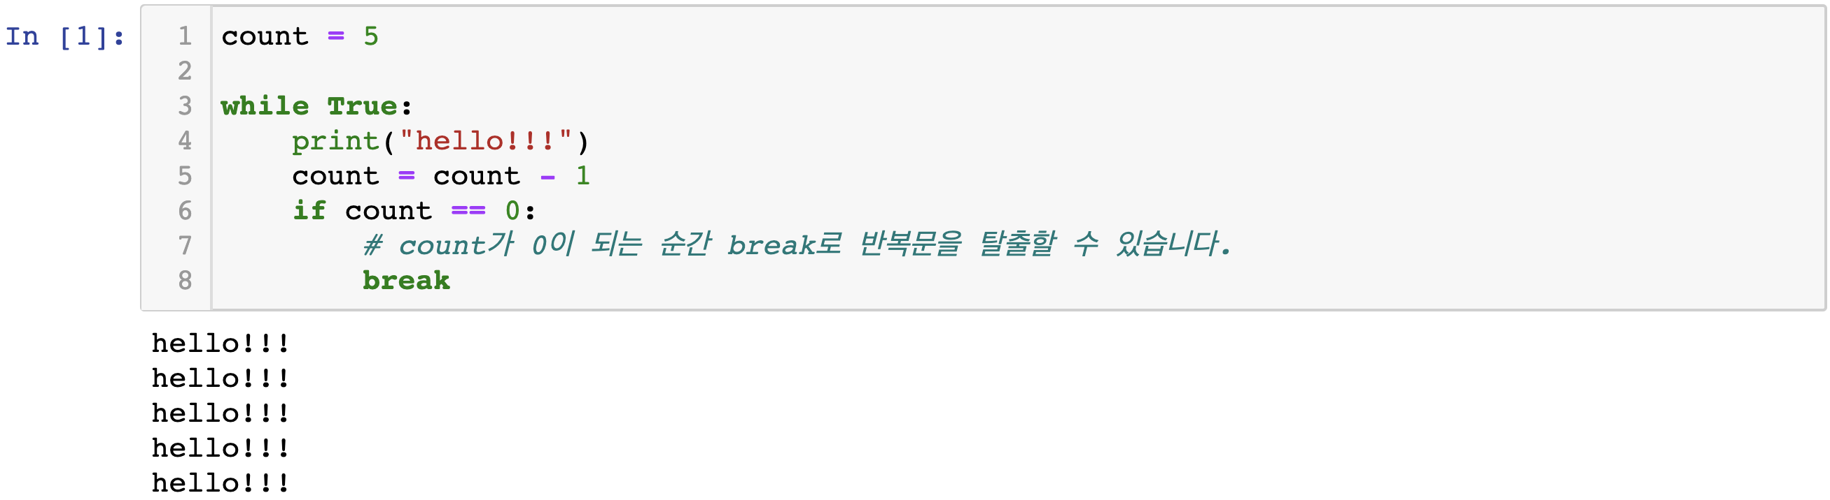
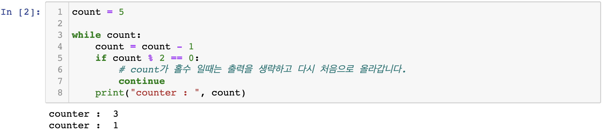
반복문을
위한
예약어
반복문(while)에는 더욱 자유로운 제어를 위해 몇가지 예약어들을 이용할 수 있습니다. break 예약어는 반복문을 바로 멈추고, continue 예약어는 그 시점에서 반복문의 첫 문장으로 돌아갑니다.
break 예약어
: 반복문 멈추기
continue 예약어
: 반복문의 첫 문장으로 돌아가기

Slide 18
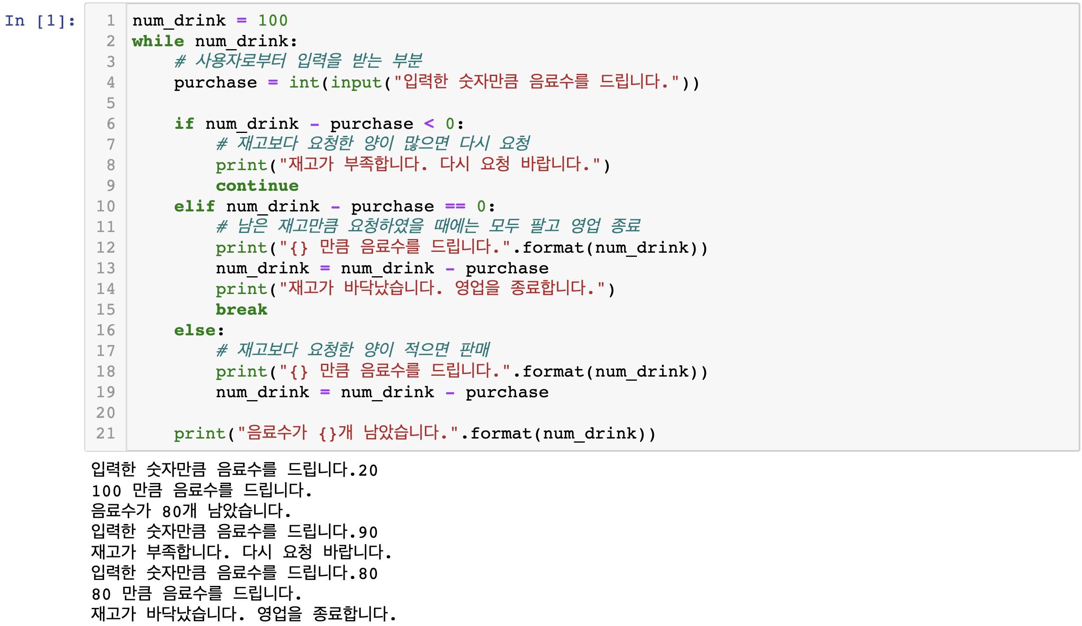
조건문과
반복문의
활용
지금까지 배운 조건문과 반복문을 함께 사용하여 실생활에서 마주칠 수 있는 문제를 풀어보겠습니다.

Slide 19
제어문
순회문: for

Slide 20
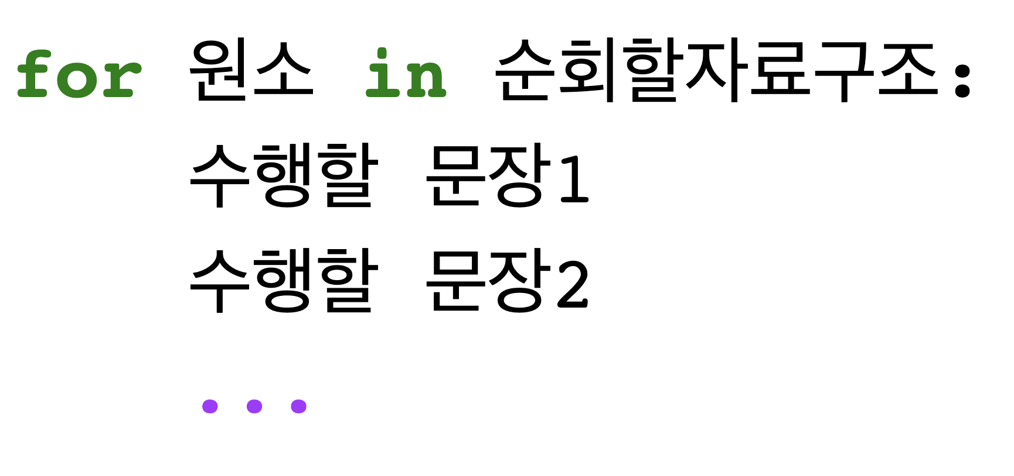
파이썬의
순회문
파이썬의 순회문(for)은 리스트, 튜플 또는 문자열과 같이 순회 가능한 자료구조로부터 원소를
하나씩 가져와 변수에 할당한 후 블록을 실행합니다.
따라서, 순회문은 원소의 개수만큼 블록을 반복 실행하며 매 반복실행때마다 변수에 새로운 원소를
할당하게 됩니다.
※ 여기서 “순회 가능한(iterable)” 자료구조란 원소를 하나씩 꺼내는 것이 가능한 자료구조를 의미합니다.

Slide 21
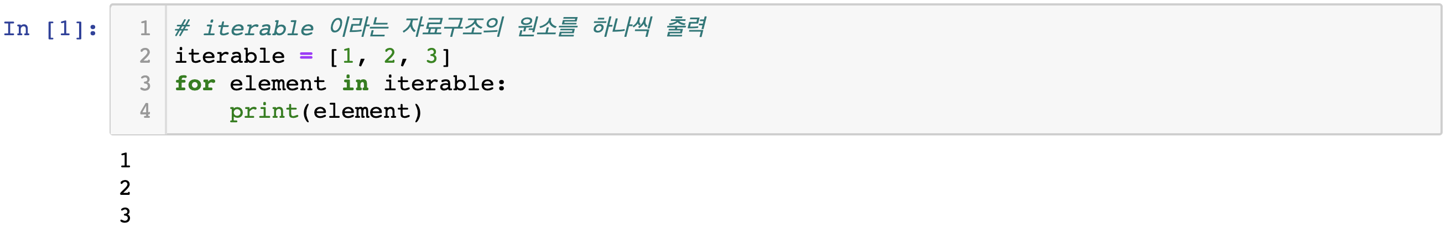
순회문 이해하기
※ TypeError:'int' object is not iterable

Slide 22
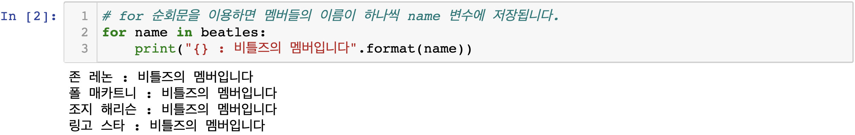
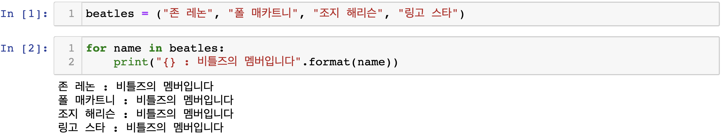
자료구조
순회하기
순서가 있는 자료구조를 for 순회문으로 순회할 수 있습니다.
자료구조 내의 원소를 인덱스 순서대로 하나씩 가져와 변수에 저장하며
자료구조 내의 모든 원소를 순회할 때까지 블록을 반복 실행합니다.
리스트 순회하기
튜플 순회하기

Slide 23
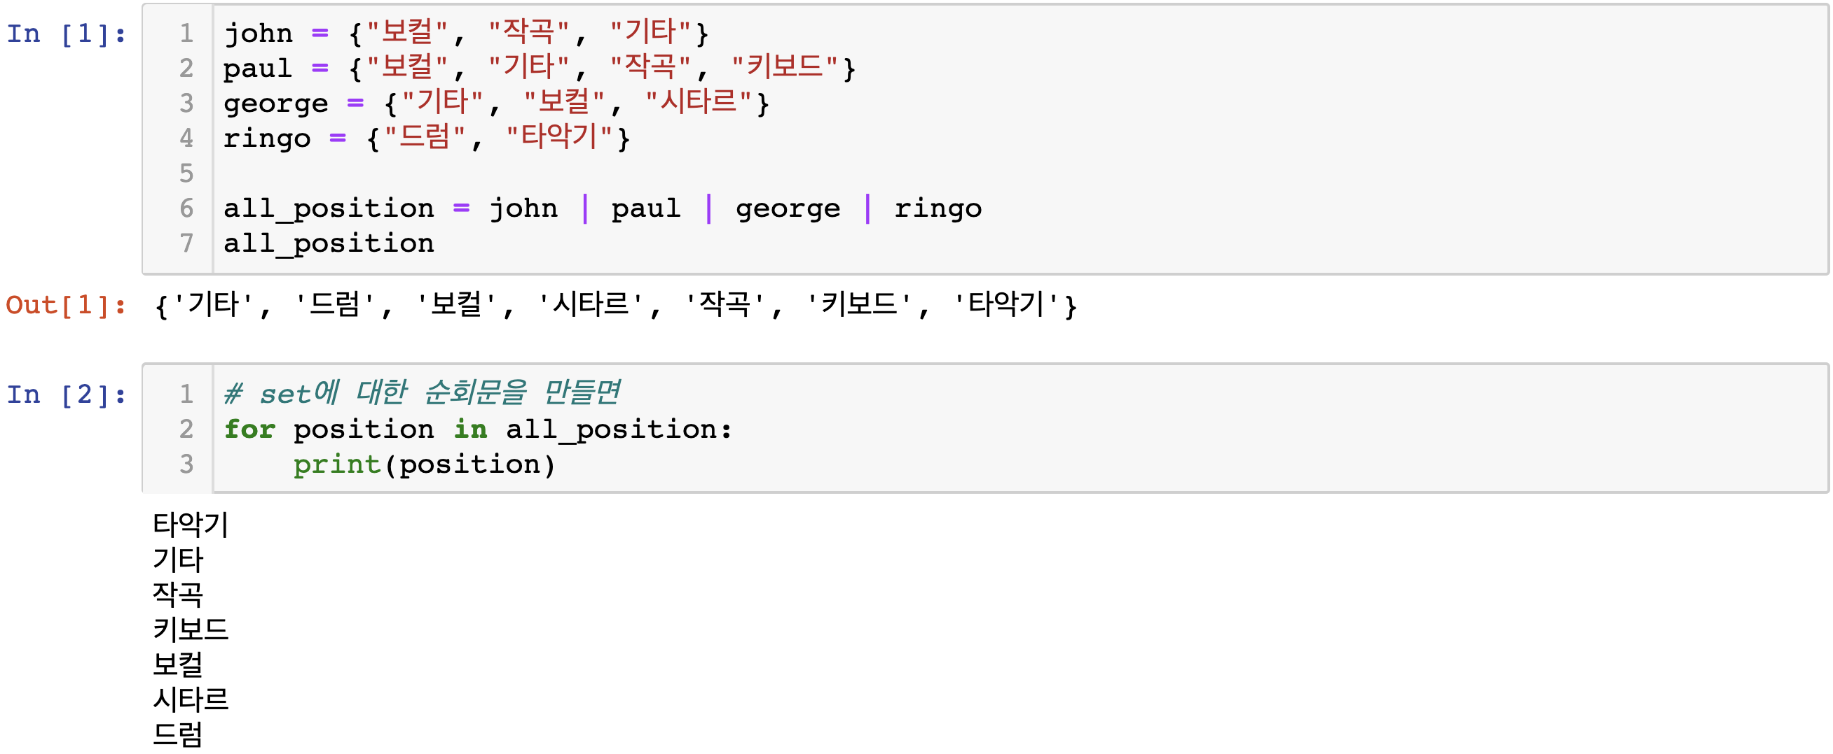
※ 세트(Set) 자료형은 원소간의 순서가 존재하지 않습니다.
순회문으로 세트 자료구조를 순회할 경우 sorted(세트)의 결과로 반환되는 리스트를 순회합니다.
즉, 원소를 정렬된 순서대로 순회합니다.
세트 순회하기

Slide 24
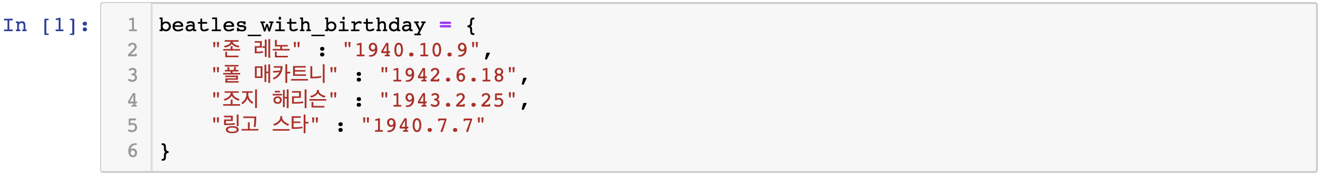
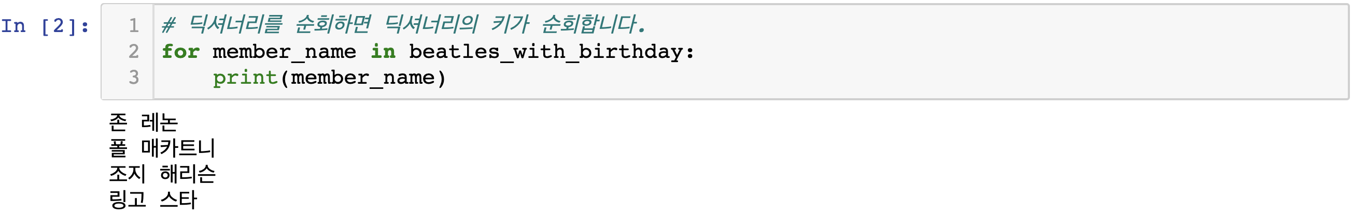
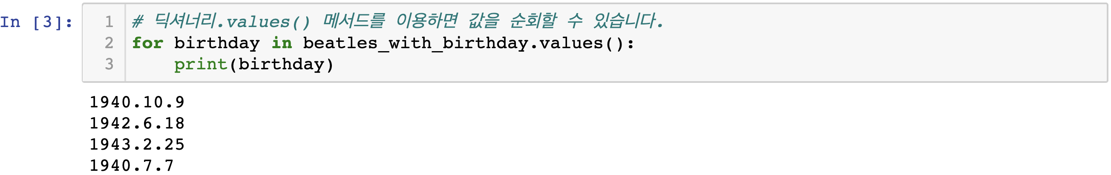
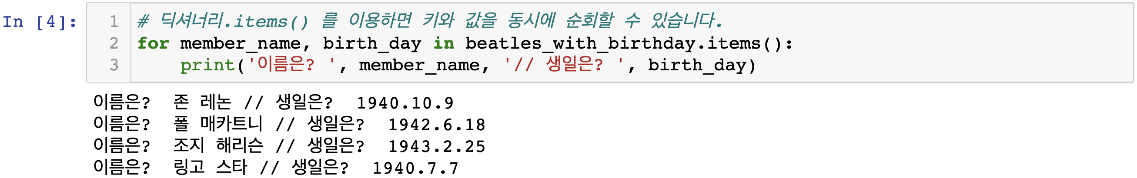
※ “키” : “값”으로 구성된 딕셔너리는 values(), keys(), items() 등 등의
메서드를 이용하여 키 또는 값을 순회할 수 있습니다.
딕셔너리 순회하기

Slide 25
다양한
순회문의 형태
앞서 반복문에서 활용했던 break 예약어나 continue 예약어를 활용하거나 순회문 안에 순회문이 있는 이중 순회문을 이용하여 다양한 순회 구조를 표현할 수 있습니다.
리스트 순회하기
튜플 순회하기

Slide 26
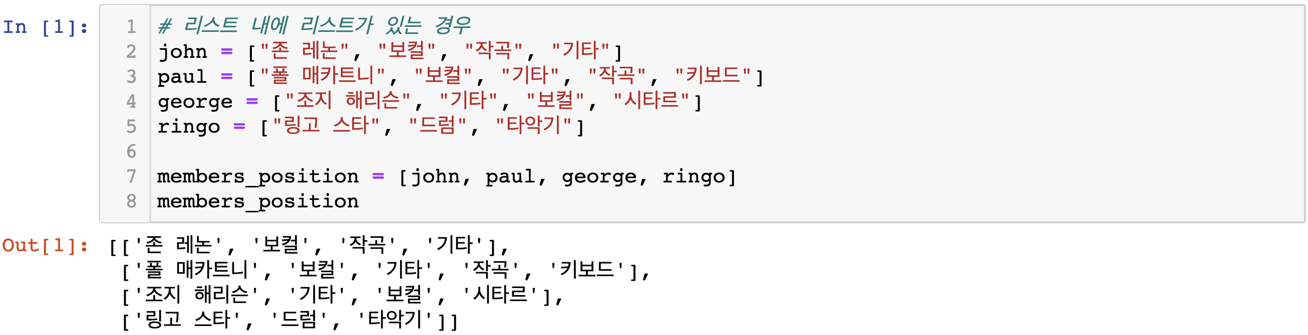
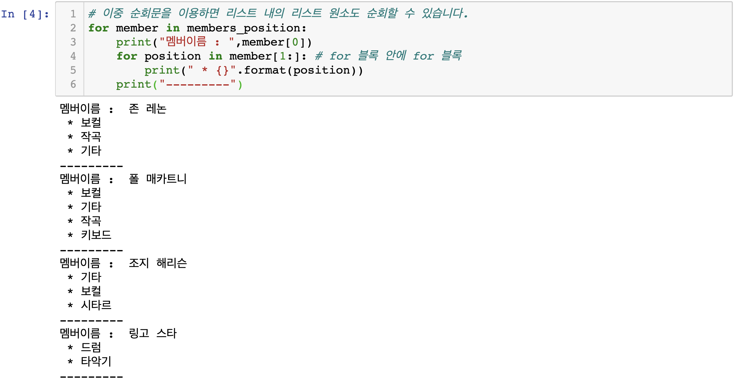
이중순회문 이용하기

Slide 27
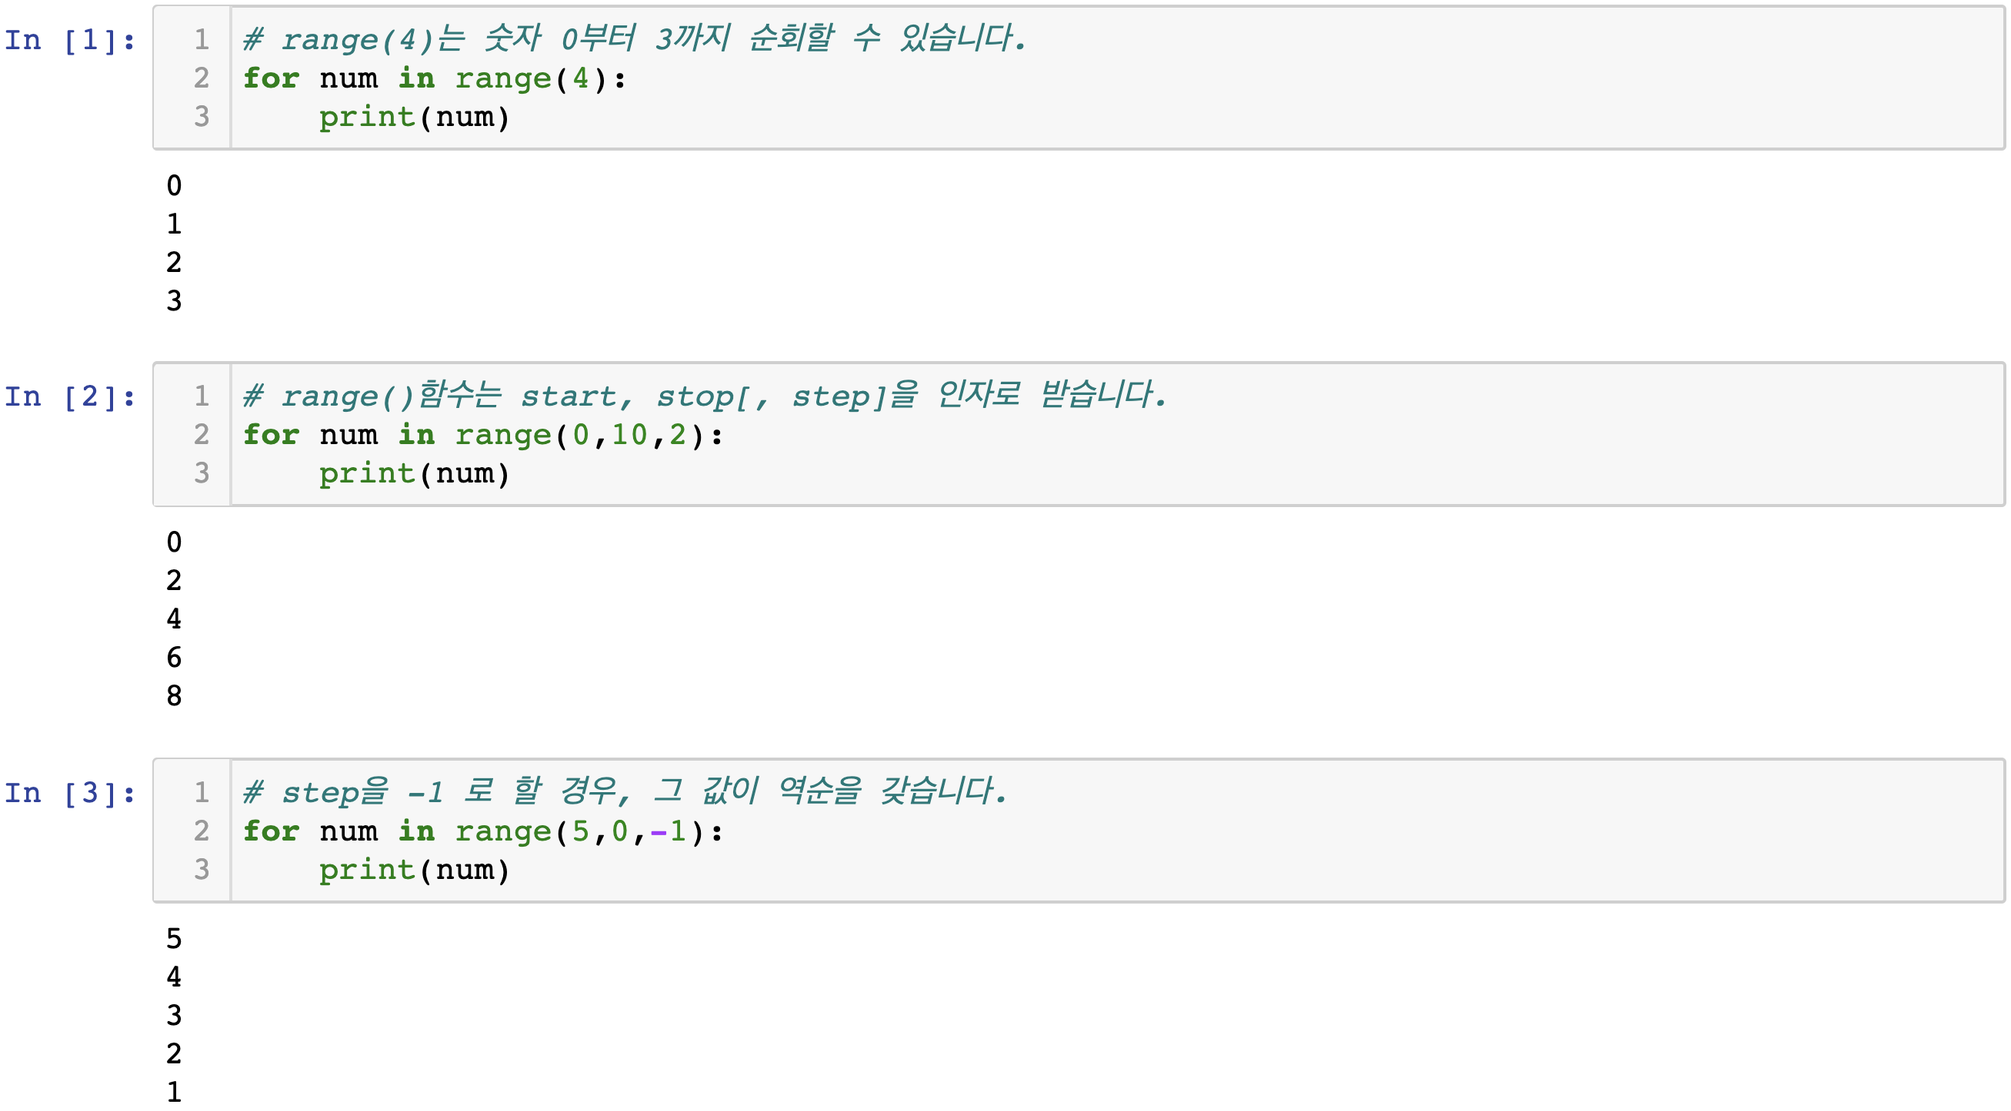
순회문의 활용도를
높여주는
다양한 함수
파이썬에서 제공하는 range(), enumerate(), zip() 함수를 순회문과 함께 활용하여 원소를 다양하게 이용할 수 있습니다.
※ list(range(10)) 으로 0부터 9까지의 숫자를 원소로 갖는 리스트를 생성할 수도 있습니다.

Slide 28
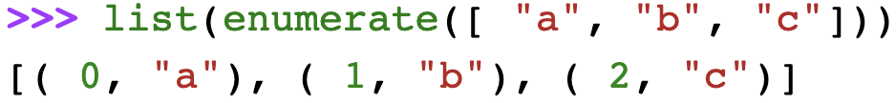
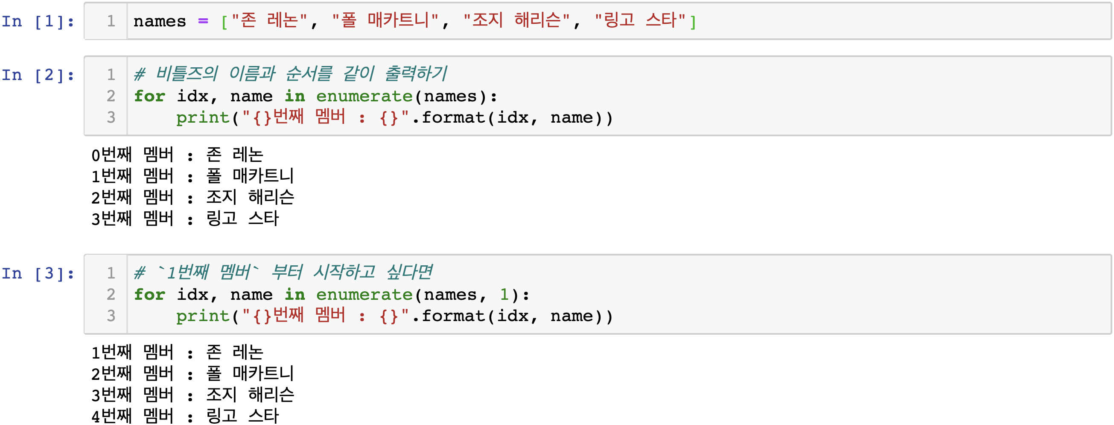
enumerate() 함수

Slide 29
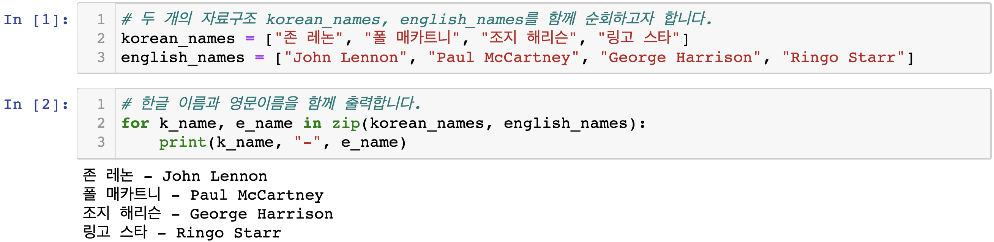
zip() 함수

